Slide 1
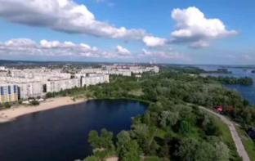
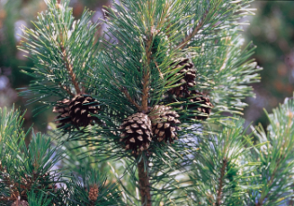
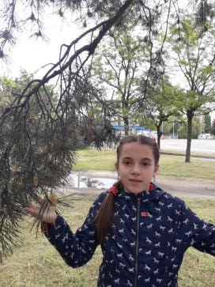
БІОІНДИКАЦІЯ РІВНЯ ЗАБРУДНЕНОСТІ ПОВІТРЯ У МІСТІ ГОРІШНІ ПЛАВНІ ЗА СТАНОМ ХВОЇ ТА ШИШОК СОСНИ ЗВИЧАЙНОЇ
Роботу виконала:
Мельник Анастасія Олександрівна,
учениця 7-А класу СЗОШ І-ІІІ ступенів №3
імені В.О.Нижниченка міста Горішні Плавні
Керівник: Полонська Вікторія Вікторівна, учитель хімії та біології

Slide 2
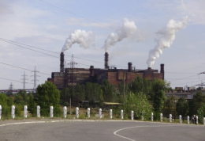
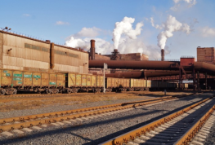
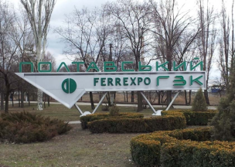
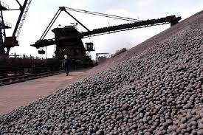
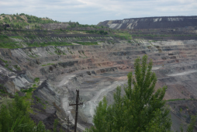
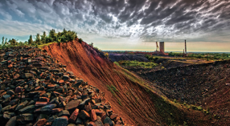
Повітря
шкідливі речовини
Видобуток залізної руди

Slide 3
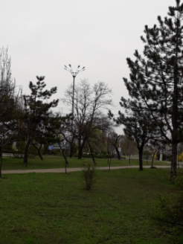
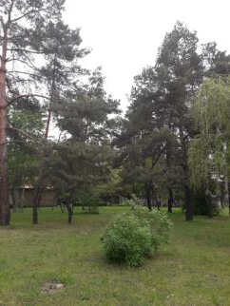
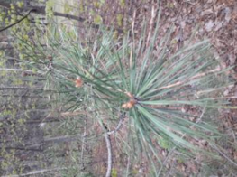
Мета — за станом соснових насаджень оцінити рівень забрудненості повітря у нашому місті
Завдання: опрацювати наукові джерела, з’ясувати, що таке біоіндикація, фітоіндикація, та яка методика даних досліджень; провести польові та лабораторні дослідження

Slide 4
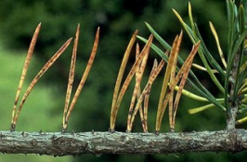
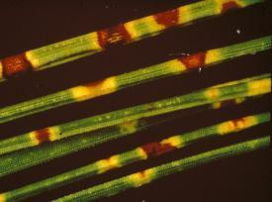
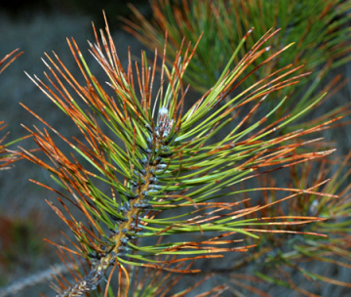
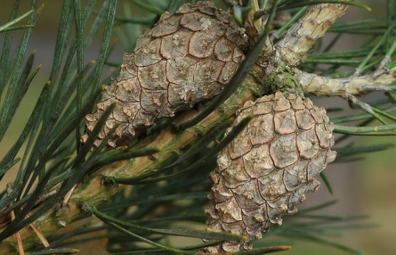
ОБ’ЄКТ – морфологічні показники сосни звичайної в зоні дії гірничого підприємства та лісопарковій зоні міста.
ПРЕДМЕТ – пошкодження та всихання хвої та розмір шишок.

Slide 5
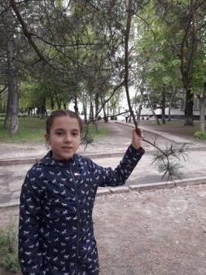
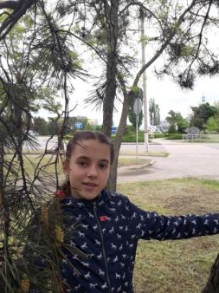
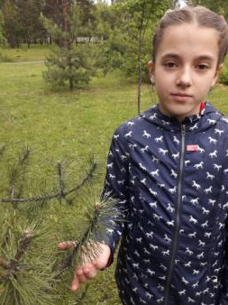
Ділянка № 2 – район СЗОШ № 3
ім. В.О.Нижниченка
Ділянка № 3 – лісопаркова зона
Ділянка № 1 – район зупинки «Південний»

Slide 6
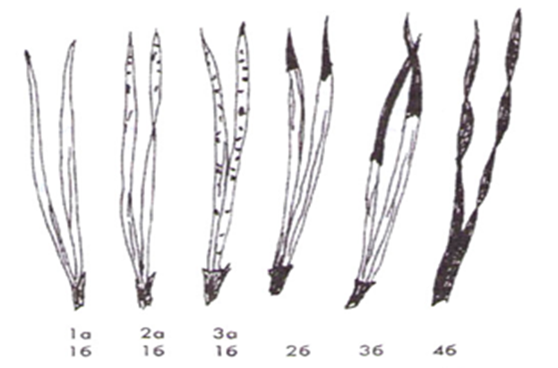
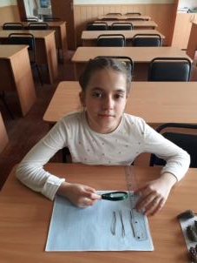
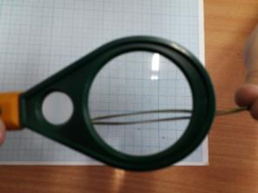
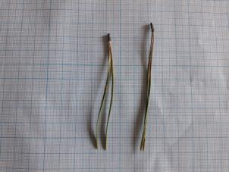
Шкала оцінки
пошкодження хвої
1а – хвоїнки не мають плям.
2а – хвоїнки мають нечисленні плями.
3а – на хвоїнках велика кількість жовтих і чорних плям, у тому числі на всю ширину хвоїнки
Шкала оцінки
всихання хвої
1б – сухі ділянки відсутні
2б – кінчики всохли на 2 – 5мм
3б – всохла третина хвоїнки
4б – всохло більше половини хвоїнки або вся вона жовта

Slide 7
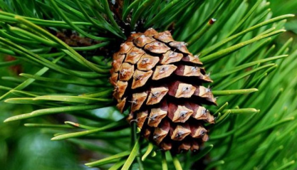
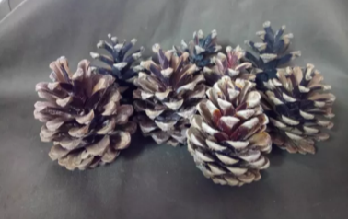
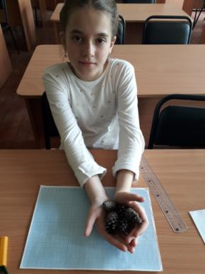
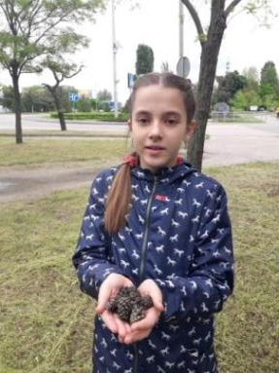
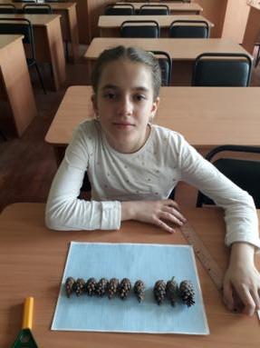

Slide 8
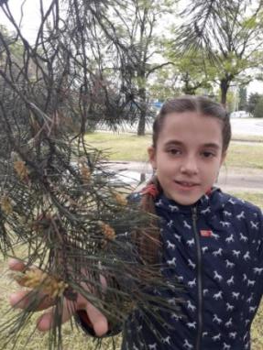
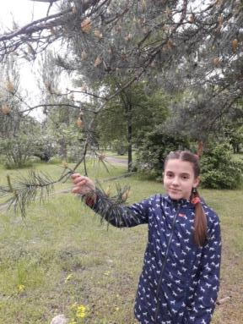
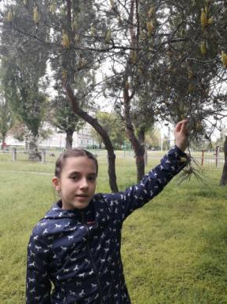
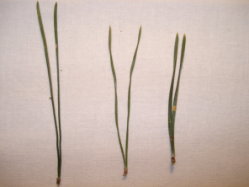
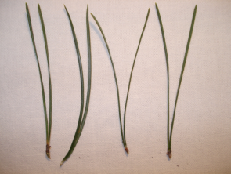
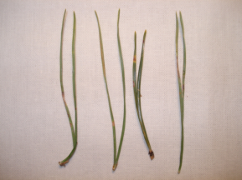

Slide 9
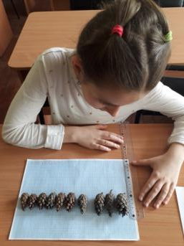
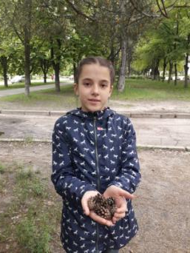
Порівняльна характеристика шишок на досліджуваних ділянках
Розміри шишок (середнє значення по 5 деревам) | Піддослідні ділянки
 | Ділянка №1 | Ділянка №2 | Ділянка №3
Середня довжина шишки, мм | 27 | 37 | 48
Середній діаметр шишки, мм | 24 | 31 | 35

Slide 10
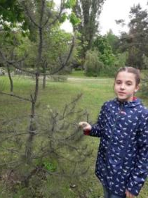
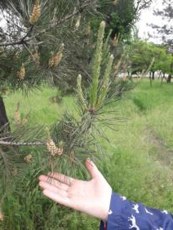
ПОШКОДЖЕННЯ ТА ВСИХАННЯ ХВОЇ НА ДОСЛІДЖУВАНИХ ДІЛЯНКАХ
Стан хвої | Ділянка №2 (район СЗОШ № 3) |  | Ділянка №1 (район зуп. «Південний») |  | Ділянка №3 (лісопаркова зона)
 | Кількість хвоїнок | % хвоїнок від загальної кількості | Кількість хвоїнок | % хвоїнок від загальної кількості | Кількість хвоїнок | % хвоїнок від загальної кількості
Обстежено хвоїнок | 250 | 100 | 250 | 100 | 250 | 100
Пошкодження хвої: класу 1а | 50 | 20 | 25 | 10 | 55 | 22
класу 2а | 115 | 46 | 88 | 35,2 | 135 | 54
класу 3а | 85 | 34 | 137 | 54,8 | 60 | 24
Всихання хвої: класу 1б | 146 | 58,4 | 78 | 31,2 | 158 | 63,2
класу 2б | 104 | 41,6 | 172 | 68,8 | 92 | 36,8
класу 3б | – | – | – | – | – | –
класу 4б | – | – | – | – | – | –

Slide 11
ВИСНОВКИ:
на ділянці поблизу ПГЗК кінчики великої кількості хвоїнок мають жовто-коричневий колір, багато – зі світло-зеленими плямами та ознаками всихання. Це говорить про те, що повітря містить певну кількість небезпечних речовин;
на ділянці поблизу школи хвоїнки із невеликою кількістю пошкоджень – дрібними плямами та всохлими ділянками на кінчиках. А отже є свідченням того, що повітря містить невелику кількість забруднювачів;
в районі лісопаркової зони більшість хвоїнок не пошкоджені, вони яскраво-зеленого кольору, чисті, без плям та не містять всохлих ділянок. Тож і повітря у цьому районі практично чисте;
рівень забрудненості повітря у нашому місті є середнім. Про це говорить стан соснових насаджень. Адже візуальна оцінка всихання хвої, навіть на ділянці поблизу ПГЗК, свідчить про відсутність катастрофічного всихання та величезної кількості відмерлих хвоїнок.

